Slide 1
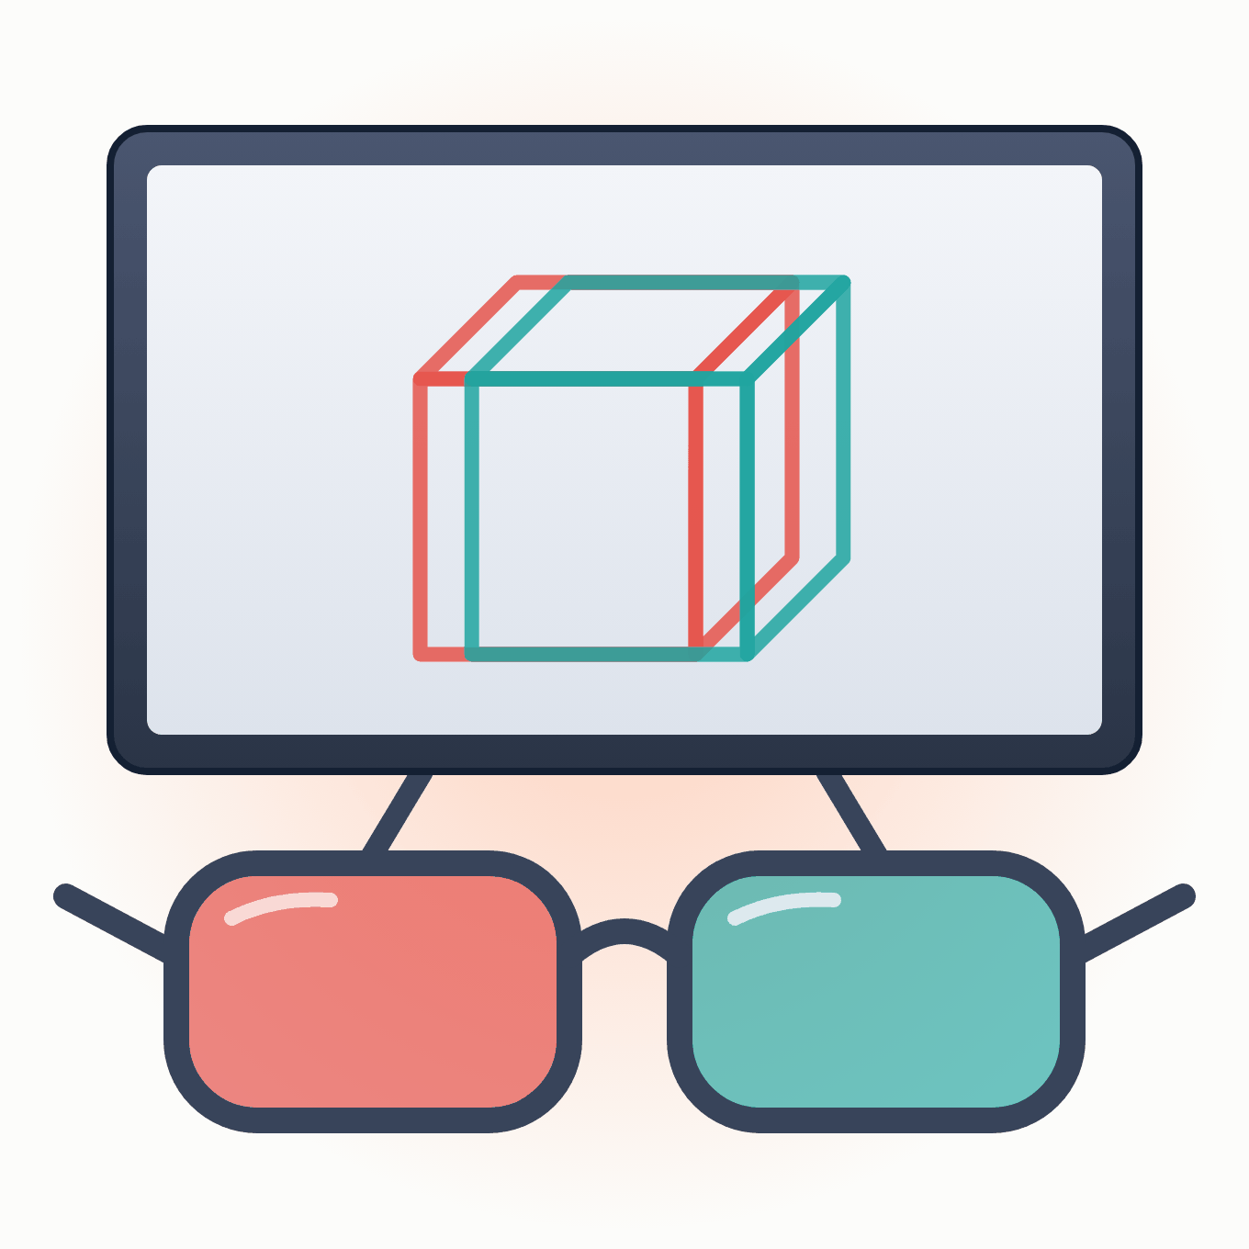
Monitory i ekrany · Lekcja 8
Wyświetlacze 3D
Od stereoskopu do gogli VR i monitorów bez okularów
Technikum · informatyk i programista · stan wiedzy: wrzesień 2026
Notes:
Lekcja o obrazie trójwymiarowym. Telewizory 3D zniknęły z rynku, ale technologie 3D żyją w kinach, goglach VR/AR i nowych monitorach z śledzeniem wzroku.

Slide 2
PODSTAWY
Jak mózg widzi głębię?
Dysparycja
Zbieżność (wergencja)
Akomodacja
Każde oko widzi scenę z nieco innego miejsca (ok. 6,5 cm różnicy). Mózg składa dwa obrazy w jeden trójwymiarowy.
Oczy zbiegają się na bliskim obiekcie i rozchodzą na dalekim.
Soczewka oka zmienia ogniskową, by wyostrzyć obiekt na danej odległości.
Konflikt wergencji i akomodacji: w 3D oczy zbiegają się na „wirtualnym” obiekcie, ale ostrzą na ekranie. To główna przyczyna zmęczenia i bólu głowy.
Monitory i ekrany · Lekcja 8 · Wyświetlacze 3D
Notes:
Stereoskopia wykorzystuje tylko dysparycję. Pełne 3D (holografia, obrazowanie objętościowe) daje też właściwą akomodację.

Slide 3
HISTORIA
Krótka historia 3D
Rok | Wydarzenie
1838 | Charles Wheatstone — stereoskop lustrzany
lata 50. XX w. | pierwszy boom kina 3D (okulary anaglifowe i polaryzacyjne)
2009 | film „Avatar” — renesans kina 3D
2010–2012 | boom telewizorów 3D; 2011 — Nintendo 3DS bez okularów
2016–2017 | koniec telewizorów 3D — producenci wycofują funkcję
2024 | Apple Vision Pro — ekrany micro-OLED dla każdego oka
2025 | monitory 3D bez okularów ze śledzeniem wzroku (np. Samsung Odyssey 3D)
Monitory i ekrany · Lekcja 8 · Wyświetlacze 3D
Notes:
Stara prezentacja miała też holografię od lat 60. i pierwszą telewizję 3D w USA w 1980 r. Telewizory 3D przegrały przez niewygodne okulary, mało treści i zmęczenie widzów.

Slide 4
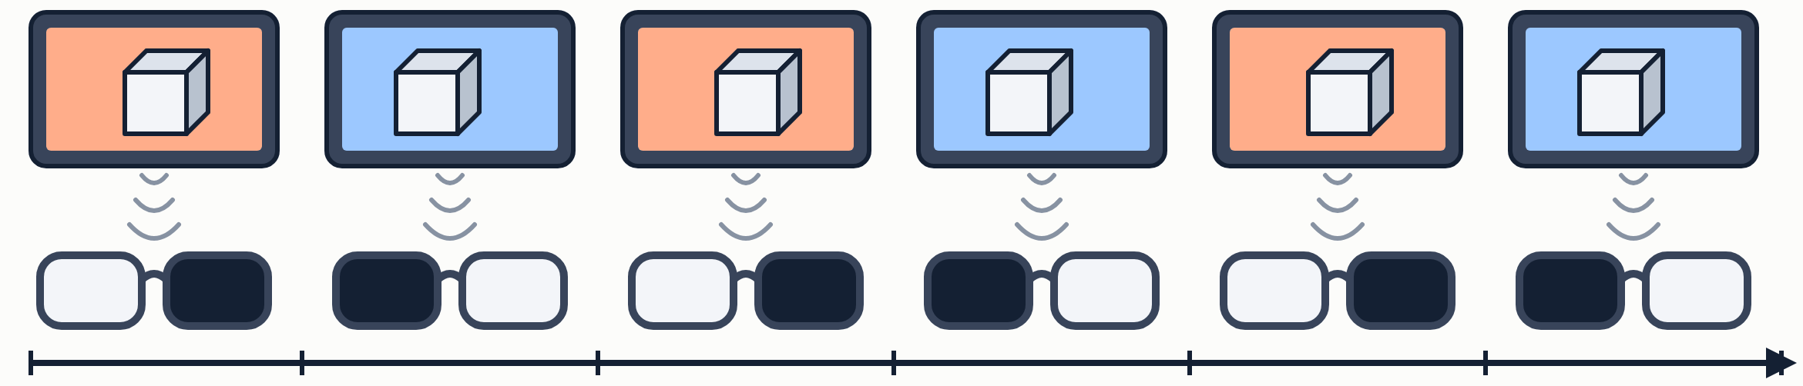
STEREOSKOPIA
Metody z okularami
Metoda | Jak rozdziela obrazy | Gdzie
Anaglif | filtry barwne (czerwony / cyjan) | tanie, zniekształca kolory
Polaryzacja (pasywna) | filtry polaryzacyjne, zwykle kołowe | kina (RealD), część telewizorów
Migawka (aktywna) | okulary LCD zasłaniają oczy na zmianę, zsynchronizowane z ekranem | telewizory, projektory
Dolby 3D (spektralna) | różne pasma czerwieni, zieleni i błękitu dla każdego oka | kina
klatka dla lewego oka
klatka dla prawego oka
soczewka LCD zaciemniona
Sygnał synchronizacji: podczerwień lub Bluetooth
Monitory i ekrany · Lekcja 8 · Wyświetlacze 3D
Notes:
Okulary z kina (RealD) można wykorzystać na lekcji o LCD do pokazu polaryzacji. Aktywne okulary wymagają 120 Hz — każde oko dostaje 60 klatek.

Slide 5
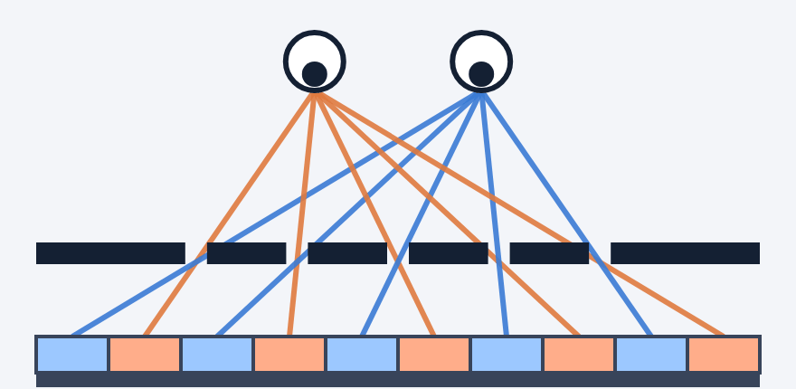
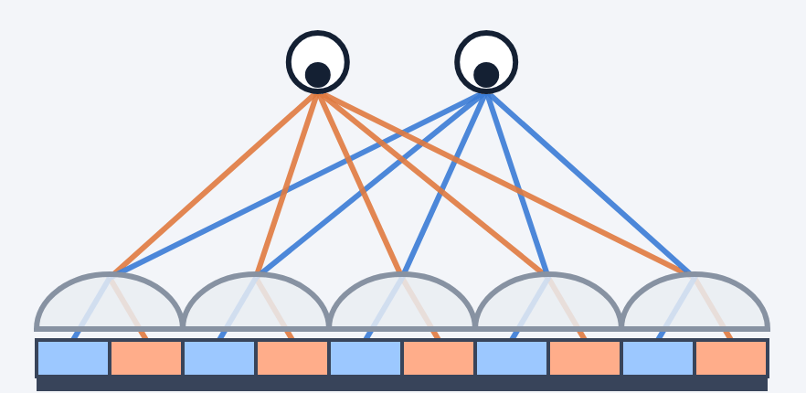
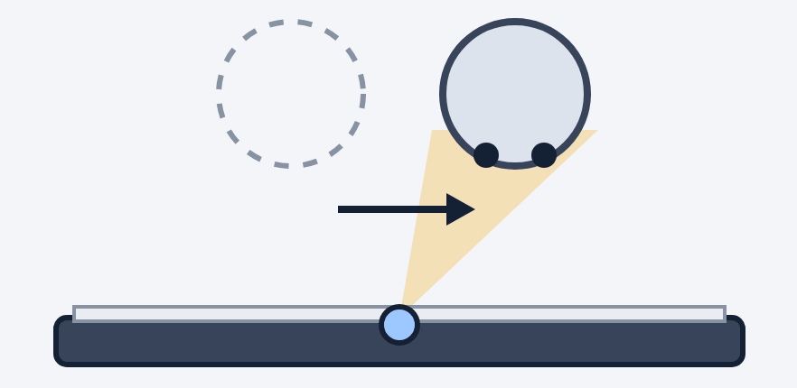
AUTOSTEREOSKOPIA
3D bez okularów
Bariera paralaksy
Soczewki lentykularne
Śledzenie wzroku
Warstwa z pionowymi szczelinami przed LCD kieruje co drugą kolumnę pikseli do innego oka. Przełączalna (2D/3D) — np. Nintendo 3DS.
Rząd cylindrycznych soczewek skupia kolumny pikseli w różnych kierunkach. Mogą być z ciekłego kryształu — przełączane.
Kamera śledzi oczy i dopasowuje obraz na bieżąco — działa dla jednej osoby (Acer SpatialLabs, Samsung Odyssey 3D).
Monitory i ekrany · Lekcja 8 · Wyświetlacze 3D
Notes:
Klasyczne autostereoskopowe ekrany miały wąską „strefę słodkiego punktu” — trzeba było siedzieć w odpowiednim miejscu. Śledzenie wzroku rozwiązuje ten problem dla jednego widza.

Slide 6
VR I AR
Gogle VR i AR
Dwa ekrany
Micro-OLED
Opóźnienie
Osobny obraz dla każdego oka — stereoskopia bez okularów filtrujących. Soczewki (np. pancake) powiększają obraz.
Mikrowyświetlacze OLED na krzemie (OLEDoS) z tysiącami pikseli na cal — np. Apple Vision Pro.
Obraz musi reagować na ruch głowy w kilkanaście ms, inaczej pojawia się choroba symulatorowa.
Monitory i ekrany · Lekcja 8 · Wyświetlacze 3D
Notes:
Gogle też mają konflikt wergencji i akomodacji — prototypy z ruchomymi soczewkami (varifocal) próbują go rozwiązać.

Slide 7
PEŁNE 3D
Holografia
Zasada
Zalety
Problem
Zapis interferencji dwóch wiązek światła — przedmiotowej i odniesienia. Odtworzenie odtwarza całe pole świetlne.
Pełna paralaksa, właściwa akomodacja, wielu widzów naraz.
Ogromna ilość danych: ruchomy hologram wymaga rozdzielczości i mocy obliczeniowej wielokrotnie większych niż HDTV.
Pomysły jak SeeReal (sub-hologramy, okno obserwacji) ograniczają obliczenia do miejsca, w którym są oczy widza.
Monitory i ekrany · Lekcja 8 · Wyświetlacze 3D
Notes:
Uwaga: tzw. „hologramy” na koncertach to zwykle Pepper's Ghost — odbicie w półprzezroczystej folii, a nie prawdziwa holografia.

Slide 8
PEŁNE 3D
Obrazowanie objętościowe i pole świetlne
Wirujący ekran
Plazma w powietrzu
Light field
Ekran obracający się ok. 730 obr./min — obrazy 2D wyświetlane w różnych położeniach tworzą bryłę (ok. 100 mln wokseli).
Skupiony laser podczerwieni jonizuje powietrze w punktach — świecące punkty w przestrzeni.
Ekrany pola świetlnego (np. Looking Glass) wyświetlają dziesiątki widoków naraz — 3D dla kilku osób bez okularów.
Monitory i ekrany · Lekcja 8 · Wyświetlacze 3D
Notes:
Obrazowanie objętościowe daje oglądanie z 360°, ale ma ograniczoną rozdzielczość i rozmiar, a obiekty nie rzucają cieni. Obrazowanie zintegrowane (matryca soczewek) to przodek ekranów light field.

Slide 9
PODSUMOWANIE
Porównanie metod
Metoda | Okulary | Wielu widzów | Akomodacja | Stan w 2026
Stereoskopia z okularami | tak | tak | nie | kina
Autostereoskopia + śledzenie | nie | nie | nie | monitory, laptopy
Gogle VR / AR | gogle | nie | zwykle nie | rozwijają się
Light field | nie | kilku | częściowo | nisza
Holografia, objętościowe | nie | tak | tak | laboratoria
Monitory i ekrany · Lekcja 8 · Wyświetlacze 3D
Notes:
Warto zakończyć dyskusją: dlaczego telewizory 3D zniknęły, a gogle VR się sprzedają? (Immersja, interakcja, treści tworzone od razu w 3D).

Slide 10
SPRAWDŹ SIĘ
Pytania na koniec lekcji
1
Czym jest konflikt wergencji i akomodacji?
2
Czym różni się pasywne 3D od aktywnego?
3
Jak działa bariera paralaksy w Nintendo 3DS?
4
Dlaczego telewizory 3D zniknęły z rynku?
Źródła: materiały Samsung, Acer, Apple; historia stereoskopii
Notes:
Pytanie 3: warstwa szczelin kieruje parzyste i nieparzyste kolumny pikseli do różnych oczu; można ją wyłączyć (tryb 2D).

